Slide 1


РОЖДЕСТВЕНСКАЯ ОТКРЫТКА
история, значимость в искусстве
© Автор: учитель информатики Марочкина Ирина Анатольевна, ГБОУ школа №477
Санкт-Петербург – Пушкин

Slide 2
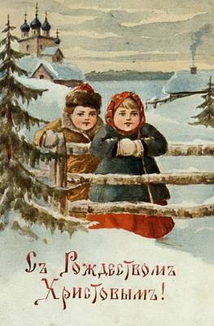
РОЖДЕСТВО – ЭТО СВЕТЛЫЙ
ПРАЗДНИК ПРАВОСЛАВИЯ
Традиции этого праздника в наши дни открываются и осмысливаются вновь.
Празднику Рождеству посвящены песни, музыка, стихи, рассказы, а также рождественские открытки.

Slide 3
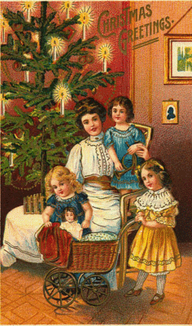
ИСТОРИЯ
РОЖДЕСТВЕНСКОЙ ОТКРЫТКИ
Родиной первой рождественской открытки считается Англия. Английский художник Добсон в 1794 году нарисовал для своего приятеля карточку, на которой изобразил семью около ёлки.
Одно несомненно - первые открытки появились именно к Рождеству.

Slide 4
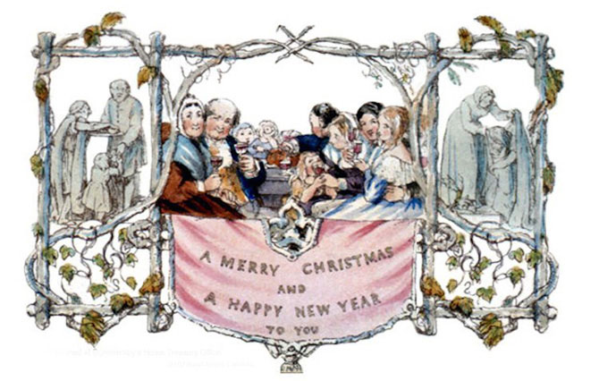
ИСТОРИЯ
РОЖДЕСТВЕНСКОЙ ОТКРЫТКИ
Одна из первых рождественских открыток, отпечатанная литографским способом и расписанная вручную красками, датируется 1843 годом. На ней изображена английская семья, собравшаяся за праздничным столом. Изображение дополняла звучная подпись: «Весёлого Рождества и счастливого Нового года!».
Вскоре почтовые открытки стали распространяться по всему миру.

Slide 5

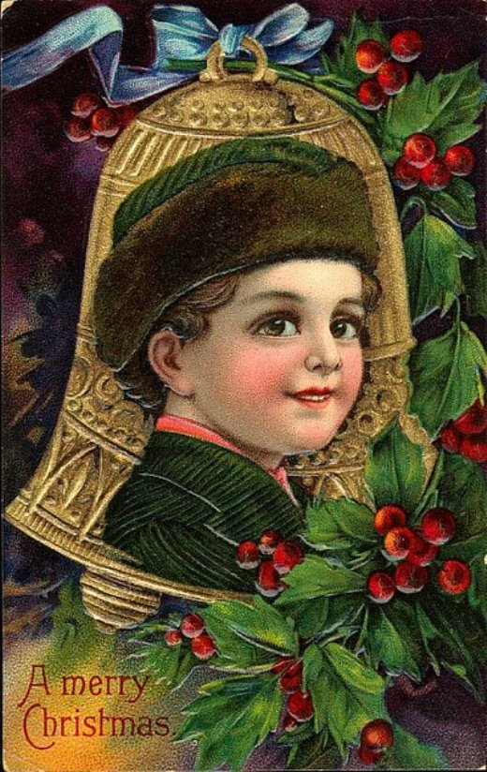
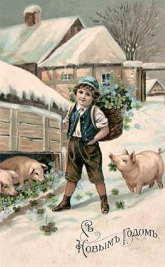
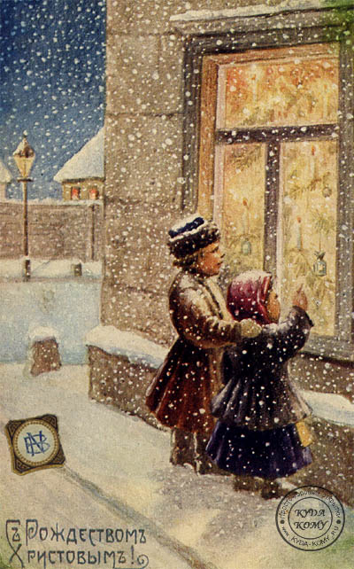
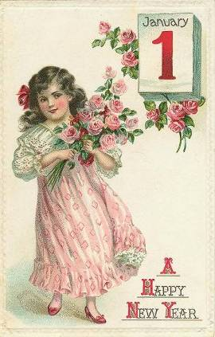
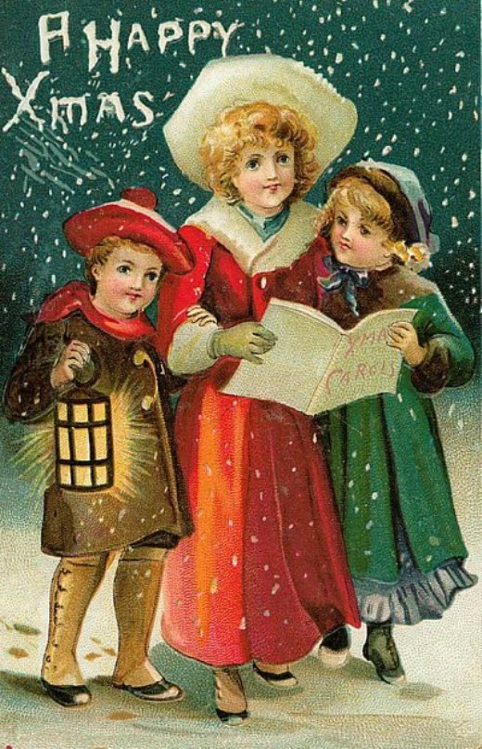
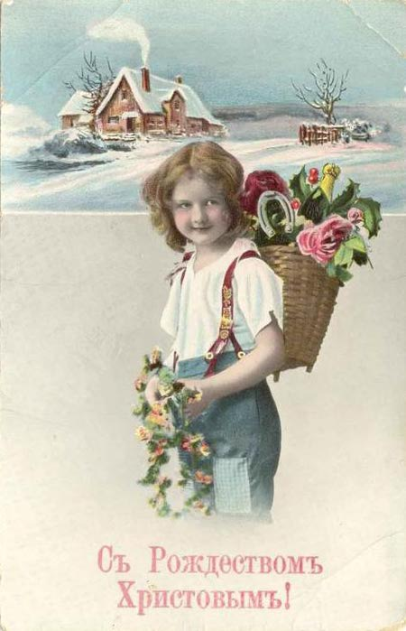
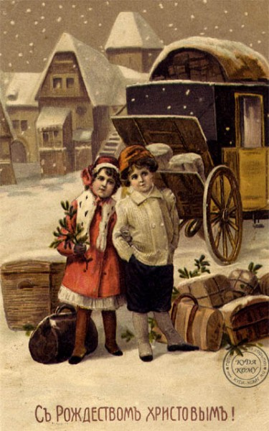
ОТ НЕМЕЦКИХ ОТКРЫТОК –
К ОТЕЧЕСТВЕННЫМ
В Россию первые рождественские открытки привозили купцы из-за границы в 90-х годах XIX века, в основном из Германии. Немецкие открытки были популярны, и надписи на чужом языке никого не смущали. Однако душа россиян требовала поздравлений на родном языке. Поэтому всё чаще русские промышленники закупали рождественские открытки, на которых было только изображение, а поздравление «С Рождеством Христовым!» наносили на него позже. Из-за этого открытки стоили дороже и считались роскошью. Только когда их начали печатать в Германии специально для России, открытки стали дешевле и доступнее для многих людей.

Slide 6

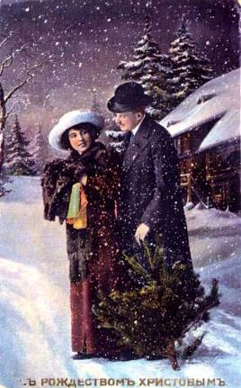
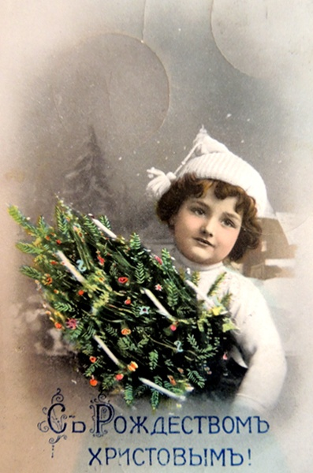
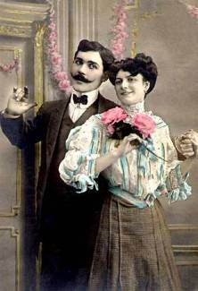
РОЖДЕСТВЕНСКАЯ
ОТКРЫТКА КАК ИСКУССТВО
Рождественские и новогодние открытки делали лучшие художники и печатники. Вскоре заинтересовались этим видом искусства и фотографы: наряду с рисунками на рождественских открытках появились фотообразы.
Фотохудожники на рождественских открытках чаще всего лишь намекали на суть религиозного праздника: их больше интересовали сами фотографируемые люди. Это влюблённые пары, счастливые семьи, дети с ёлками и ангелы.

Slide 7
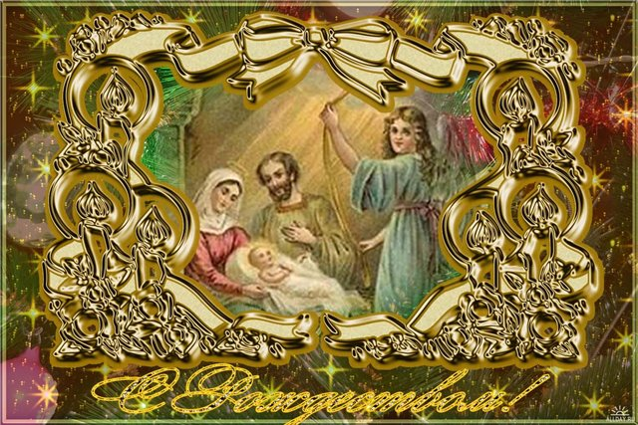
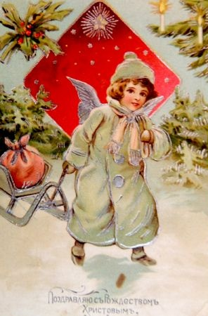
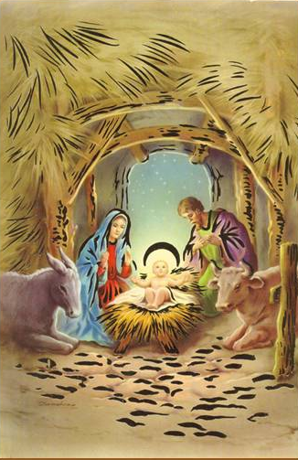
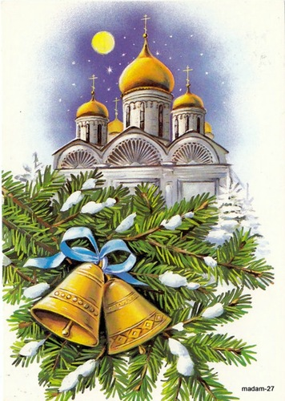
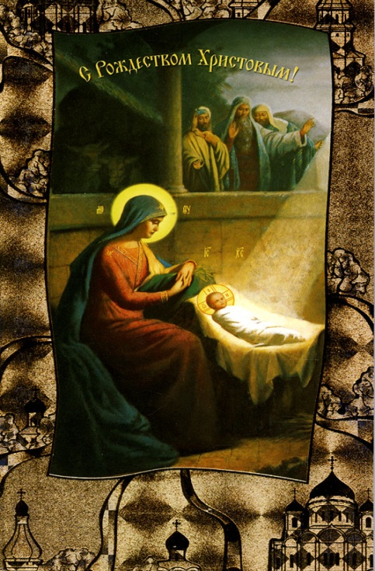

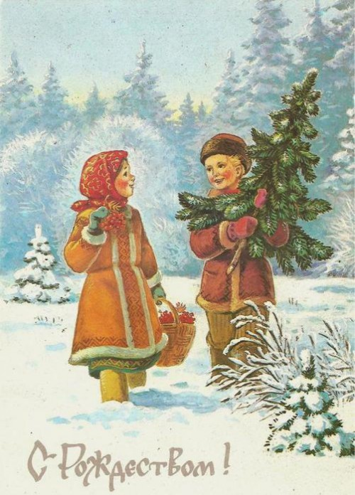
ВОССОЗДАНИЕ
РОЖДЕСТВЕНСКОЙ ОТКРЫТКИ
В России рождественские открытки начали воссоздаваться только в конце XX века. Часто это были репродукции со старинных открыток, созданных ещё до революции.
Сегодня, в нашу современную жизнь вернулась и рождественская открытка. Теперь мы вновь можем увидеть все их многообразие.
СПАСИБО ЗА ВНИМАНИЕ

Slide 8
ВОССОЗДАНИЕ
РОЖДЕСТВЕНСКОЙ ОТКРЫТКИ
Сейчас редко отправляют открытку по почте. Для связи на расстоянии успешно применяются более новые и оперативные средства связи: Интернет, сотовый телефон. Виртуальную открытку переслать значительно легче, а все же открытка из картона как-то милее, в ней больше тепла и человечности.
Но какой бы рождественская открытка не была, просто дарите радость своим родным и близким, знакомым и друзьям!

Slide 9
СПАСИБО ЗА ВНИМАНИЕ
КОНЕЦ

